Slide 1


Slide 2
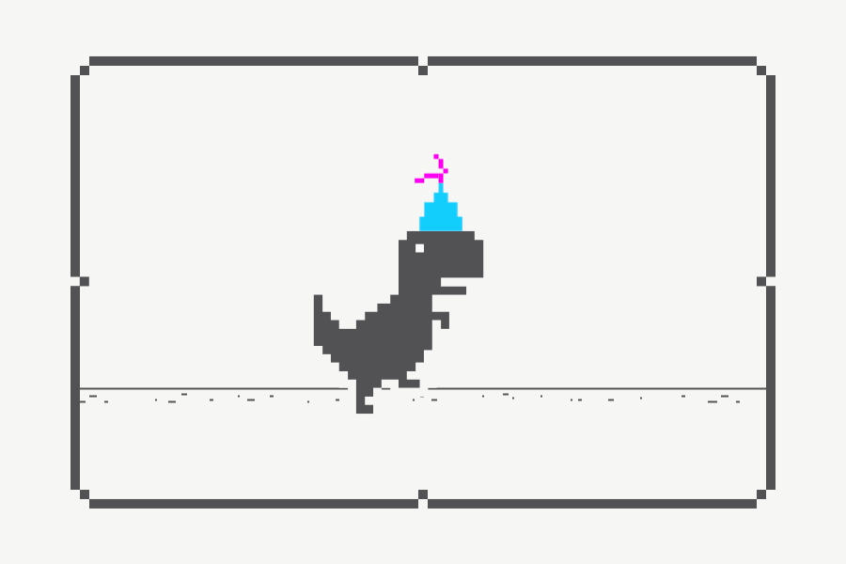







«ОЦРВ»
Рекомендательный сервис системы дистанционного обучения

Slide 3
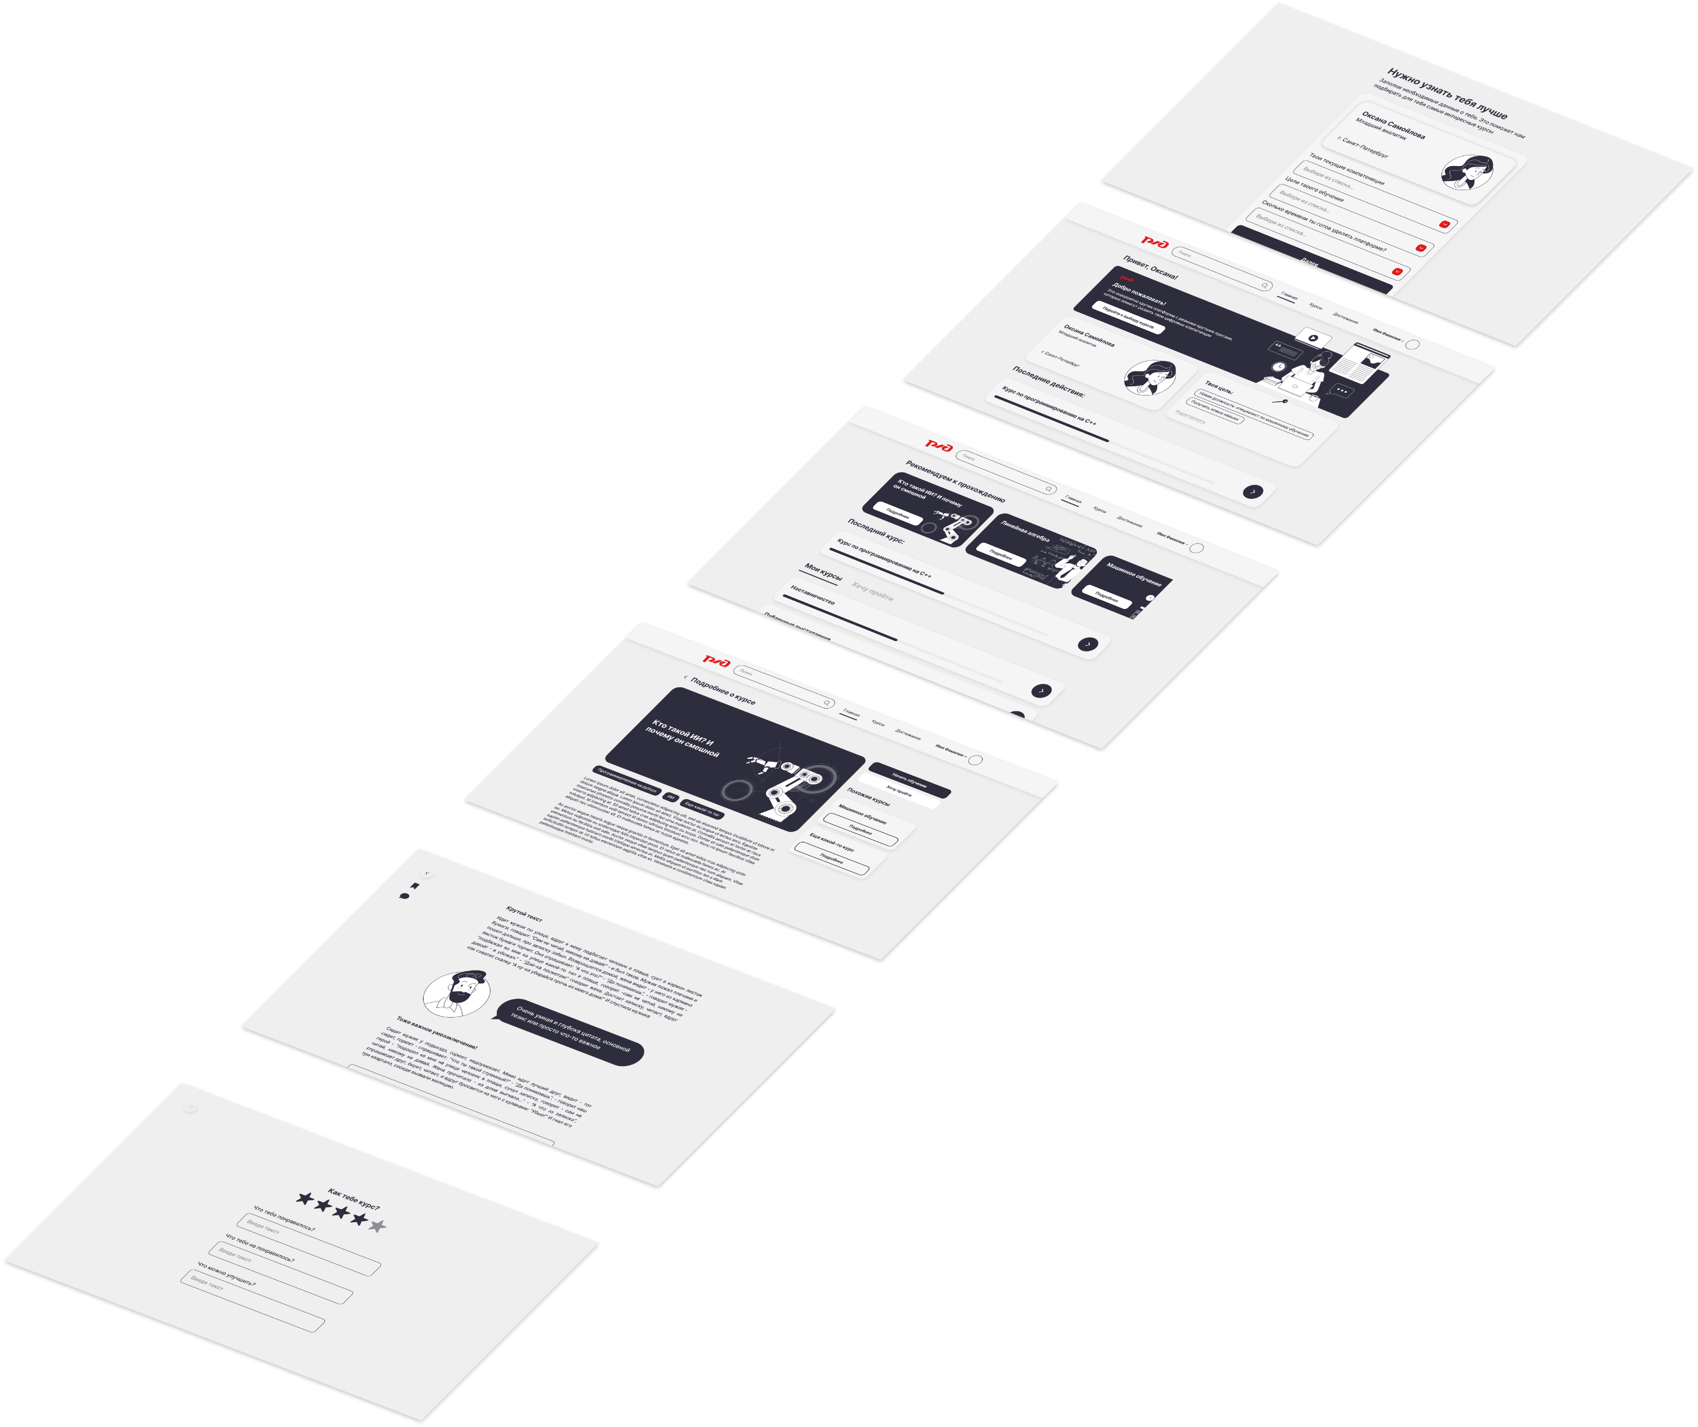

О ПРОЕКТЕ
Рекомендательный сервис, рекомендации в котором на основе
И желания пользователя

Slide 4


ДОПОЛНИТЕЛЬНО
Мы делаем акцент на пользователе. Его чувствах, опыте и желаниям. Для рекомендаций важны его цели и мотивация, поэтому мы хотим предложить внедрение геймификации, а также добавить фичи в образовательный процесс

Slide 5
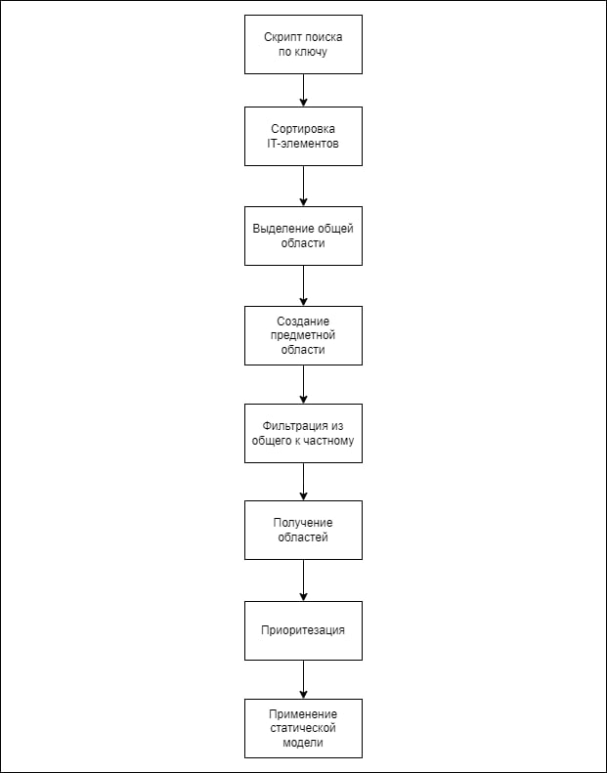
МОДЕЛЬ КОМПЕТЕНЦИЙ

Slide 6
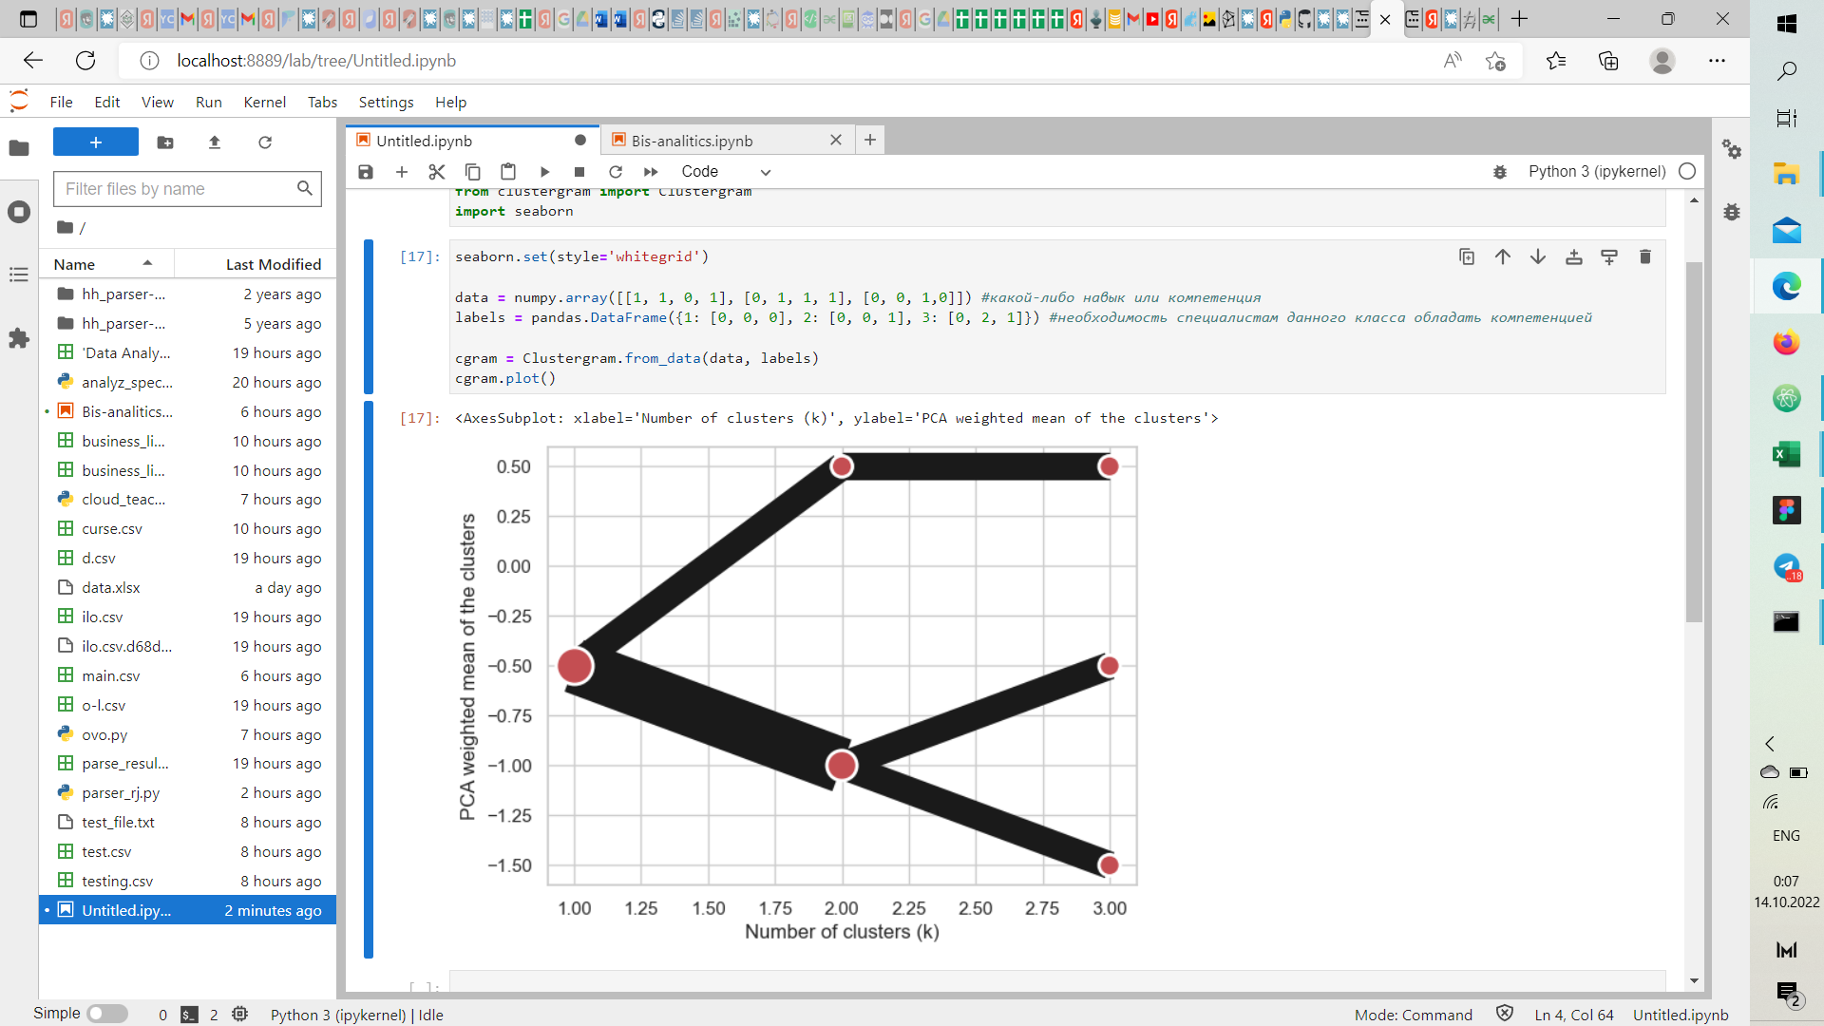
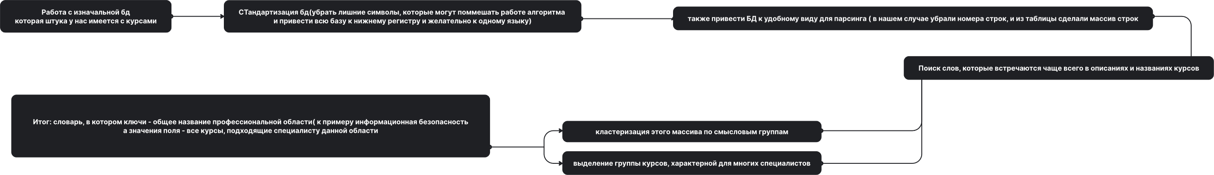
АЛГОРИТМ РЕКОМЕНДАЦИЙ

Slide 7
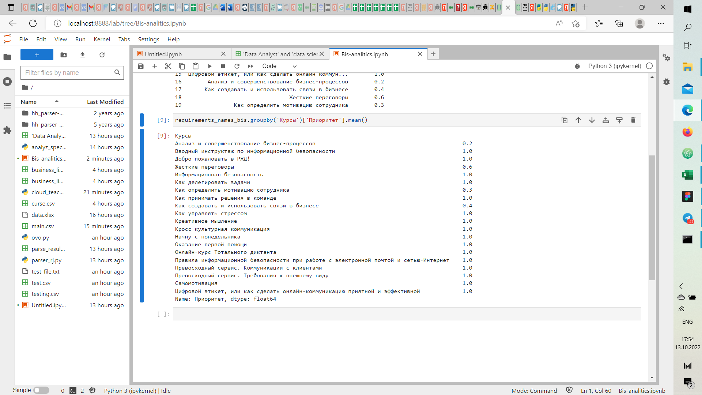
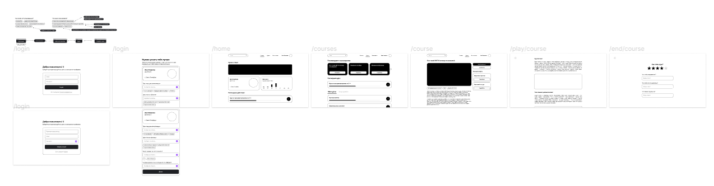
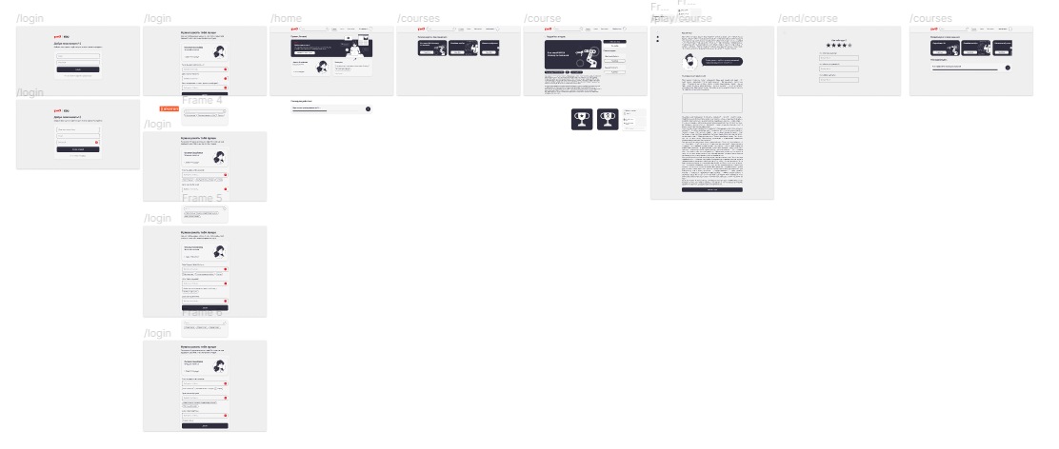
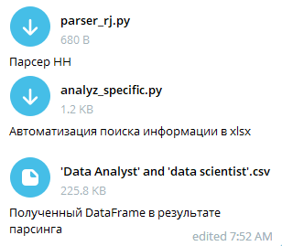

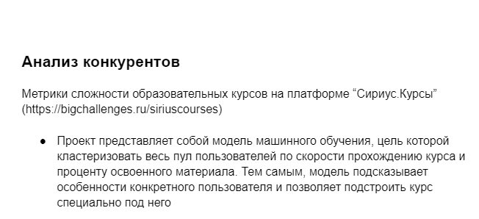
ЧТО ГОТОВО?
Исследования
UX и UI проекта, анимированный прототип
Немного кода
И фронтенда
И анализа

Slide 8

Алиса Максимова
Полина Егорова
Роберт Стрыжак
Егор Хильков
Максим Жидков
Аналитик
UI/UX дизайнер
Тимлид, разработчик
ML
Data scientist

Slide 9
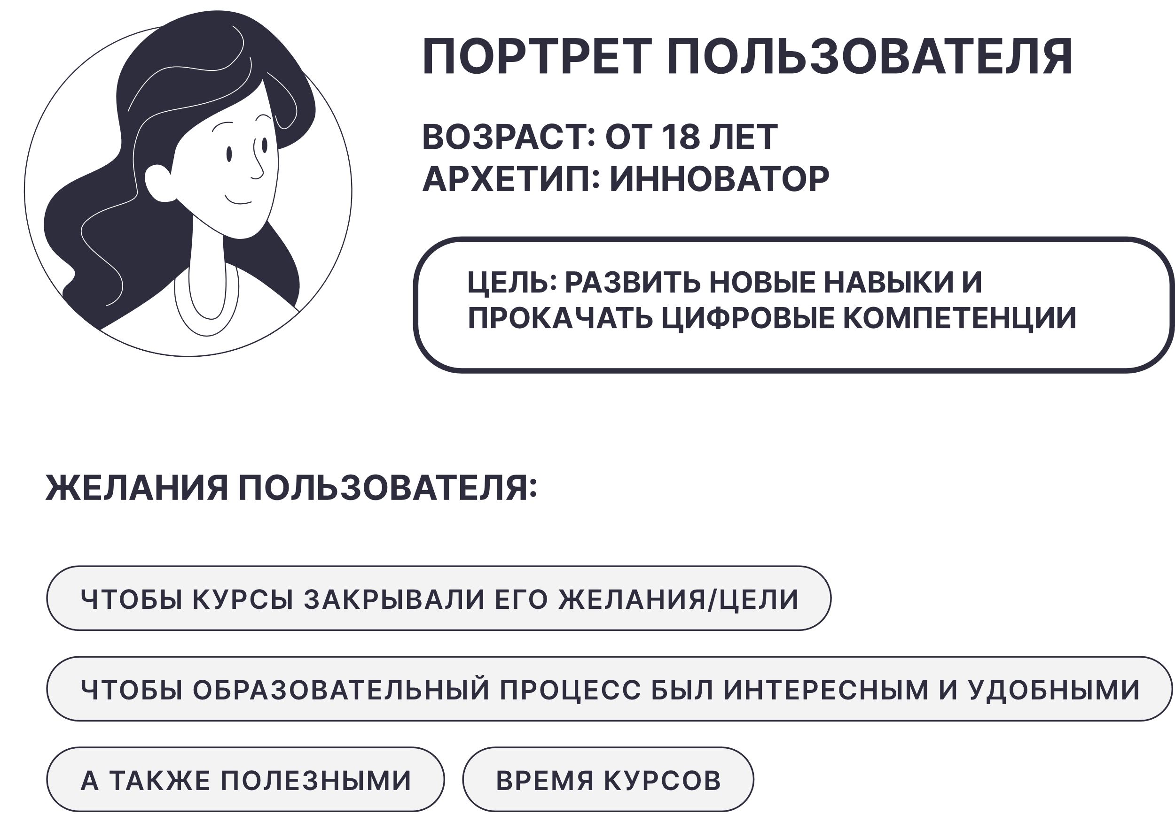

Slide 10

КОНКУРЕНТЫ
Метрики сложности образовательных курсов на платформе “Сириус.Курсы” (https://bigchallenges.ru/siriuscourses)
Проект представляет собой модель машинного обучения, цель которой кластеризовать весь пул пользователей по скорости прохождению курса и проценту освоенного материала. Тем самым, модель подсказывает особенности конкретного пользователя и позволяет подстроить курс специально под него
Данный проект реализовался в виде кейса в рамках образовательной программы всероссийского конкурса научно-технологических проектов “Большие вызовы”, однако в продакшн данная модель так и не попала

Slide 11

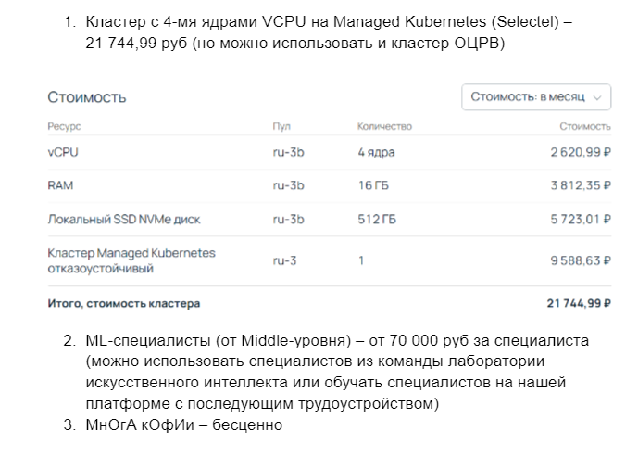
РЕСУРСЫ ДЛЯ РЕАЛИЗАЦИИ
Будущие фичи: предсказания неочевидных навыков, входное тестирование для новых пользователей
Что нам понадобиться: кластер для модели машинного обучения, команда ML-разработчиков и 1000 литров кофе)

Slide 12
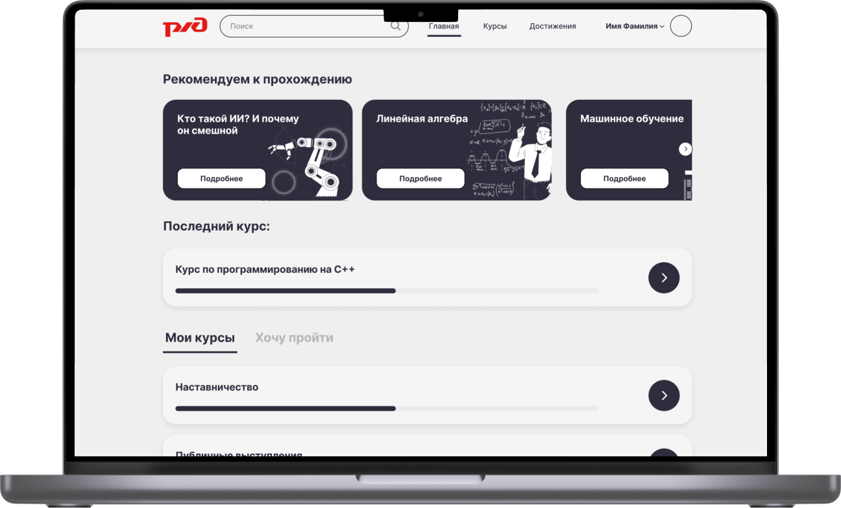
ПРОТОТИП

Slide 13




